Slide 1
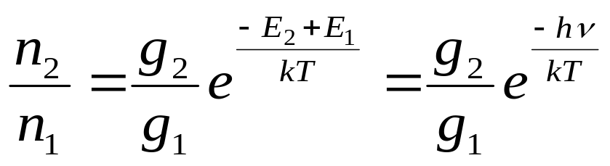
Поглощение (усиление) света
Равновесная квантовая система поглощает энергию внешнего излучения. Вероятности одинаковые, а кол-во частиц разное. На нижнем уровне кол-во частиц больше, чем на верхнем из-за распределения Больцмана.
Среда, в которой более высокий энергетический уровень заселен больше, чем нижний называется средой с инверсией населенностей или активной
Процесс перевода среды из обычного состояния в среду с инверсией населенностей называется накачкой.
Среда с инверсией населенностей является средой с отрицательным поглощением, т.е. с усилением.
Формально, температура такой среды отрицательная.
n₂>n₁
E₂>E₁

Slide 2
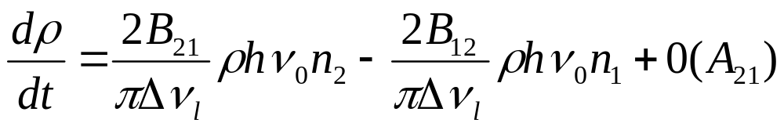
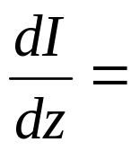
Поглощение (усиление) света.
E₂
E₁
I=ρc=hν₀n_{ph}
0
L
z
индуцированное излучение
индуцированное поглощение
спонтанное излучение
dz=c·dt

Slide 3
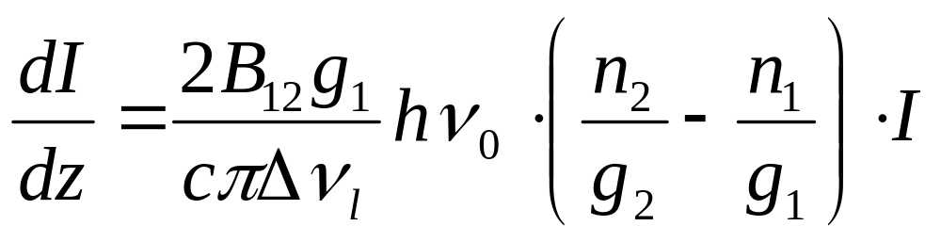
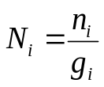
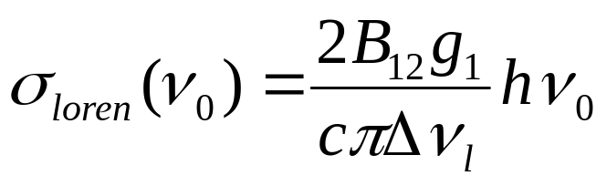
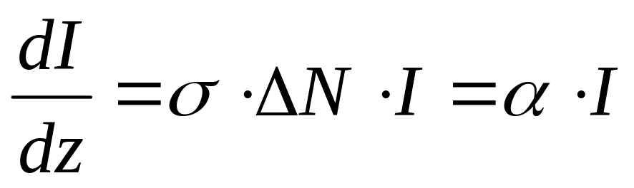
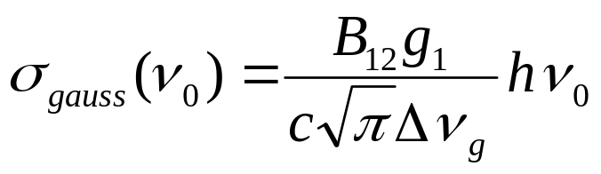
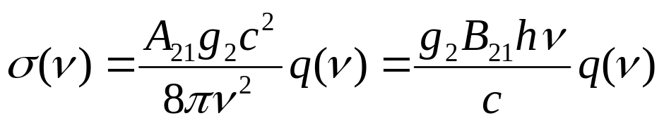
Инверсия населенностей. Сечение перехода. Уравнение для интенсивности
σ − сечение [см²]
ΔΝ=Ν₂−Ν₁ - разность населенностей [см⁻³]
α=σΔΝ – коэффициент усиления [см⁻¹]

Slide 4
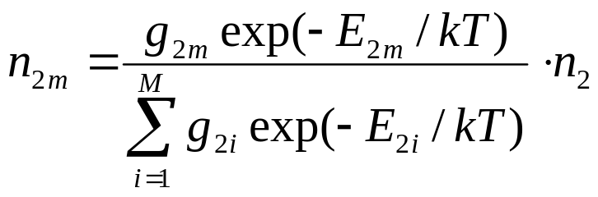
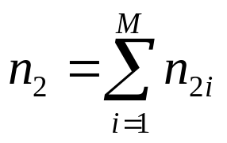
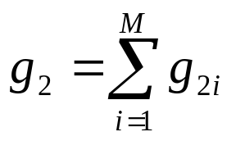
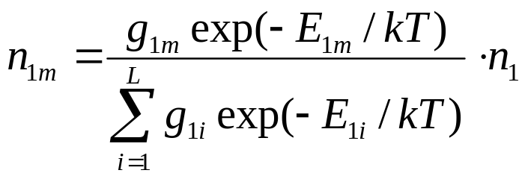
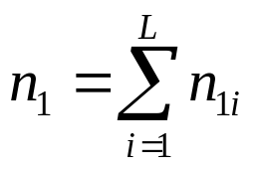
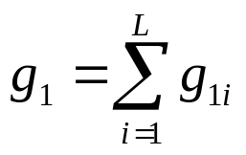
Сильносвязанные уровни
В термодинамическом равновесии распределение частиц в каждой группе уровней обладает больцмановским распределением
E_{2i}
2M
2…
2m...
2.
N_{2i}
21
Больцмановское распределение
E_{1i}
1L
1l
1..
12
N_{1i}
11

Slide 5
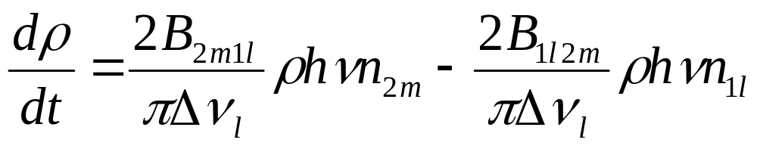
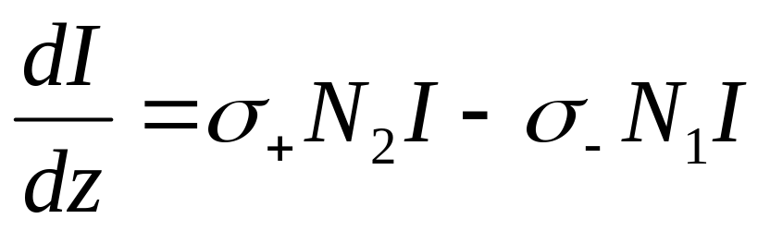
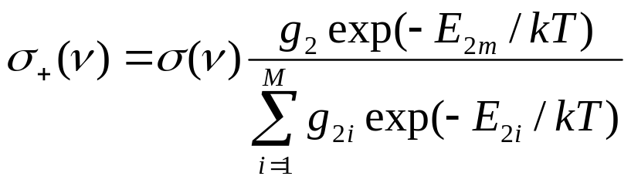
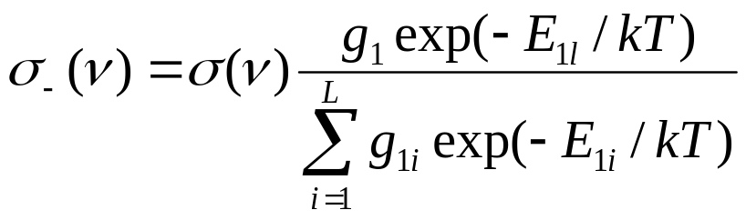
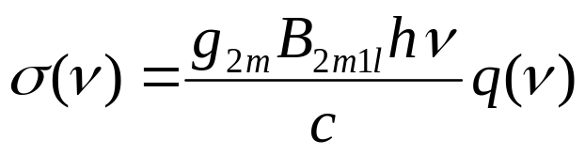
Сильносвязанные уровни.
Уравнение для интенсивности (эффективное сечение).
E_{2i}
2M
2…
2m...
2.
N_{2i}
21
E_{1i}
1L
1l
1..
12
N_{1i}
11

Slide 6
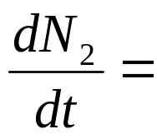
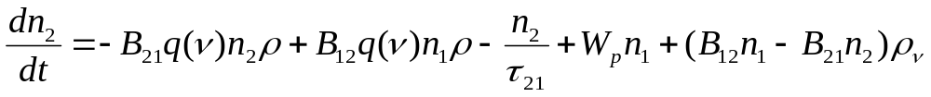
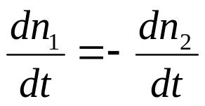
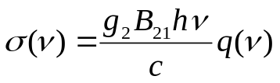

Двухуровневая среда (не оптическая накачка). Уравнение для разности населенностей.
ΔN=ΔN(W_{p}, I)
E₂
E₁
I=ρ·c=hν₀n_{ph}
0
L
z
Накачка, Wp
индуцированное поглощение
накачка
спонтанное излучение и все безызлучательные переходы
тепловые фотоны
индуцированное излучение

Slide 7
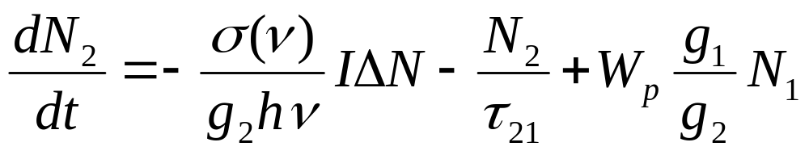

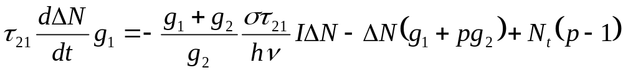
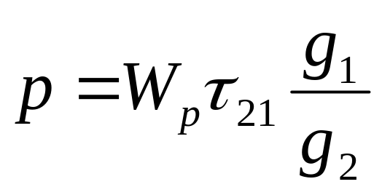
Двухуровневая среда (не оптическая накачка). Уравнение для разности населенностей.
− параметр накачки

Slide 8
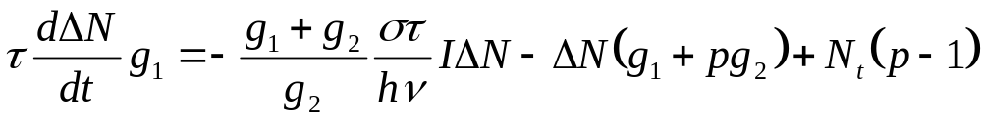
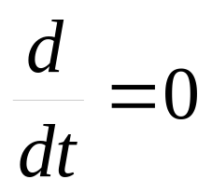
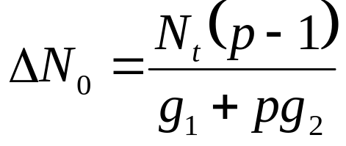
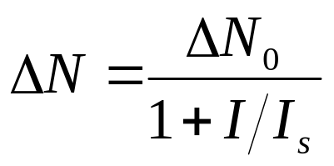
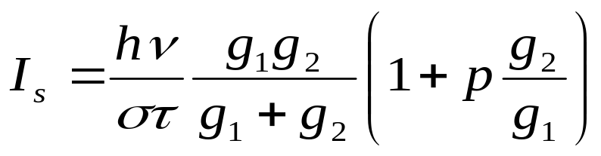
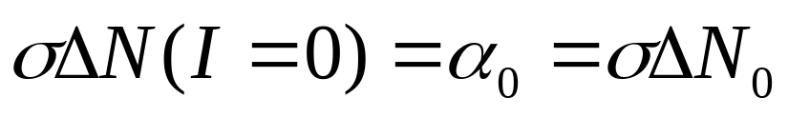
Двухуровневая среда (не оптическая накачка). Интенсивность насыщения.
интенсивность насыщения:
α₀ − коэффициент усиления по слабому сигналу

Slide 9
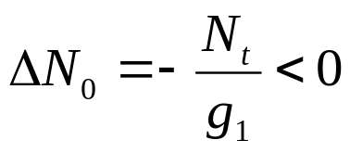
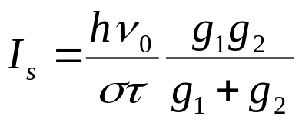
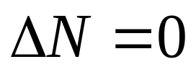
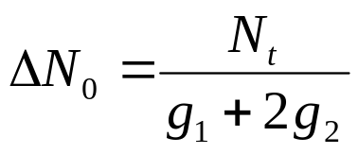
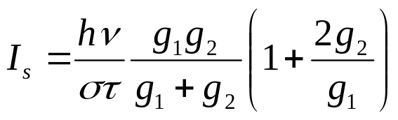
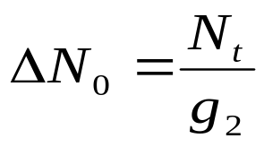
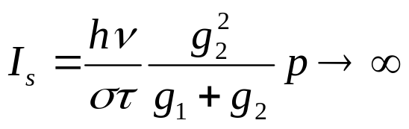
Двухуровневая среда (не оптическая накачка). Частные случаи.
1. p=0 (поглощение в отсутствии накачки)
2. p=1 ( нет ни усиления, ни поглощения)
3. p=2 ( усиление)
4. p→∝ (неограниченная мощность накачки)

Slide 10
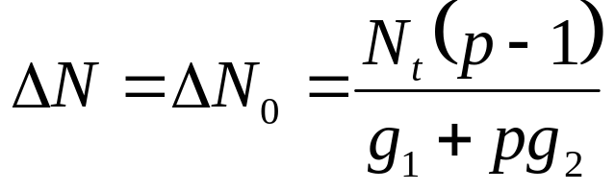
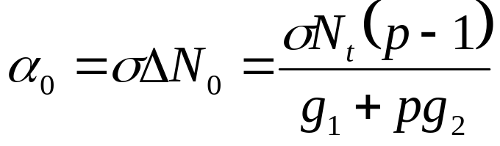
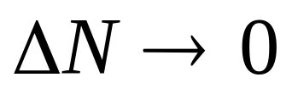
Двухуровневая среда (не оптическая накачка). Частные случаи.
5. I<<I_{s} (слабый сигнал, нет насыщения)
− коэффициент усиления по слабому сигналу
Усиление возможно только для p>1
6. I>>I_{s} (сильное насыщение)
− но усиление (поглощение) есть !

Slide 11
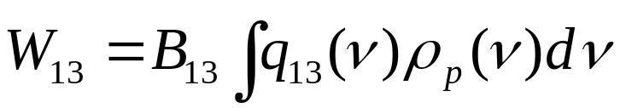
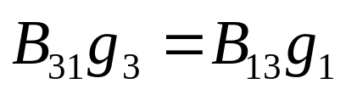
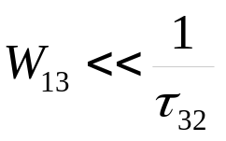
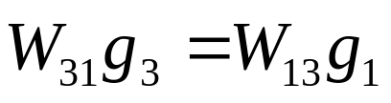

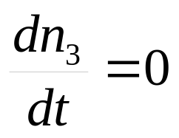
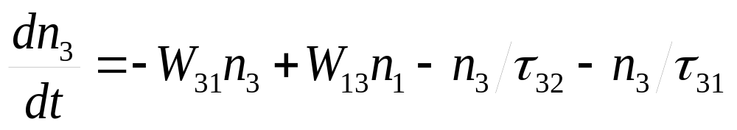
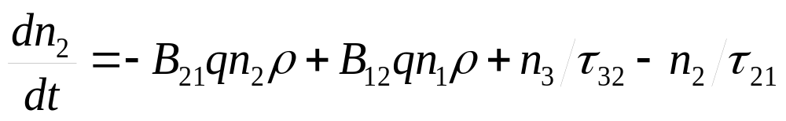


Трехуровневая среда (тип 1, оптическая накачка). Уравнение для разности населенностей.
E₃
W₁₃
τ₃₂
E₂
τ₃₁
τ₂₁
B₂₁
hν
hν
W₃₁
B₁₂
E₁
Влияние накачки
hν
hν
Лазерный переход

Slide 12


Трехуровневая среда (тип 1, оптическая накачка). Уравнение для разности населенностей.
Уравнение точно такое же как было для двухуровневой схемы с точноcтью до переобозначения параметра накачки p
(было p=W_{p}τ₂₁g₁/g₂)

Slide 13







Трехуровневая среда (тип 2, оптическая накачка). Уравнение для разности населенностей.
E₂
W₀₂
τ₂₁
hν
B₁₂
B₂₁
hν
E₁
τ₁₀
hν
W₂₀
τ₂₀
E₀
hν

Slide 14




Трехуровневая среда (тип 2, оптическая накачка). Уравнение для разности населенностей.
Кроме переобозначения параметра накачки p
есть три важных изменения
Любой уровень накачки приводит к созданию инверсии
Частицы должны копиться на втором уровне.
Возможно усиление накачки, что приведет к уменьшению КУ усилителя

Slide 15



Четырехуровневая среда (оптическая накачка). Уравнение для разности населенностей.
E₃
W₁₃
τ₃₂
E₂
τ₃₁
τ₂₁
B₂₁
hν
hν
B₁₂
E₁
hν
hν
τ₁₀
W₃₁
τ₃₀
E₀

Slide 16









Четырехуровневая среда (оптическая накачка). Уравнение для разности населенностей.

Slide 17




Четырехуровневая среда (оптическая накачка). Уравнение для разности населенностей.
Кроме переобозначения параметра накачки p,
есть два важных изменения
Любой уровень накачки приводит к созданию инверсии
Частицы должны копиться на втором уровне.
Накачка не усиливается за счет лазерного перехода

Slide 18


Интенсивность насыщения
3
Быстрая релаксация
2
Накачка
Лазерный переход
A время жизни верхнего лазерного уровня: 1/τ
1
Быстрая релаксация
0
B сечение поглощения s, деленное на энергию фотона, ħw: s / ħw
ħω ~10⁻¹⁹ Дж для Видимого и ИК излучения
Оба параметра σ и τ зависят от среды и частоты перехода ω
τ ~10⁻¹² - 10⁻⁸ с для большинства молекул
10⁻⁹ to 10⁻³ с для лазерного уровня
σ ~10⁻²⁰ to 10⁻¹⁶ см² для лазерного перехода
1 to 10¹³ Вт/см²

Slide 19
Интенсивность насыщения
Интенсивность света, при которой населенности верхнего и нижнего энергетических уровней выравниваются (для идеальной двухуровневой системы) или перестают существенно меняться с ростом интенсивности.
Физический смысл:
Применительно для двухуровневой среды:
  При слабом свете (I≪I_{st}): Атомы в основном находятся на нижнем уровне. Поглощение света преобладает над вынужденным излучением.
  При сильном свете (I≫Ist): Мощное излучение «перекачивает» атомы на верхний уровень так быстро, что спонтанные переходы не успевают возвращать их обратно. Наступает динамическое равновесие, при котором населенности уровней выравниваются. Поглощение света падает (среда становится прозрачной — эффект просветления), так как сколько фотонов поглощается, столько же вынужденно излучается. Рост населенности верхнего уровня замедляется и выходит на плато.
  Конкуренция двух процессов: Накачка vs Релаксация
  При I>>I_{st} атом перестает быть просто поглотителем и начинает активно участвовать в процессе вынужденного излучения. Волновая функция атома начинает осциллировать между верхним и нижним состоянием с максимальной амплитудой (так называемые осцилляции Раби).
  Исчезновение поглощения (Просветление): При I=Ist половина атомов находится наверху. Это значит, что способность вещества поглощать свет (коэффициент поглощения) падает ровно в два раза. При I>>I_{st} среда становится практически прозрачной, сколько фотонов влетело, столько же вылетело (вынужденно).
  При I>> I_{st} – происходит замедление роста сигнала при лазерном усилении (будет обсуждаться позднее)
  Аналогия с водой и губкой

Slide 20
Двух-, Трех-, и четырех-уровневые среды
Четырех уровневая среда наилучший вариант
Двух-уровневая среда
Трех-уровневая среда
Четырёх-уровневая среда
Накачка
Лазерный
переход
Лазерный
переход
Лазерный
переход
Накачка
Лазерный
переход
Fast decay
Laser Transition
Pump Transition
При оптической накачке можно добиться только равенства нулю инверсии
Нужно превысить некий порог
При любой накачке есть генерация
Lasing is easy!
Накачка может сама усиливаться

Slide 21
Процессы, ограничивающие инверсию.
Без участия фотонов.
1. миграция на примеси
2. кросс-релаксация
ΔN=1→0
ΔN=0→(−2)
E₂
E₂
E_{int}
E₁
E₁
3. ап-конверсия
ΔN=2→(−2)
E_{u}
E₂
E₁

Slide 22
Процессы, ограничивающие инверсию.
Поглощение из возбужденного состояния (ESA)
4. поглощение накачки
5. поглощение сигнала
E_{u}
ΔN=1→1
ΔN=1→1
E_{u}
E₂
E₂
hν
E₁
E₁
hν
E₀
E₀
ESA – Excited State Absorption

